Slide 1
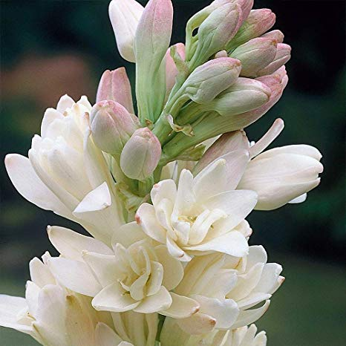
আজকের ক্লাশে সবাইকে স্বাগতম

Slide 2
পরিচিতি
জীববিজ্ঞান দ্বিতীয় পত্র
একাদশ / দ্বাদশ শ্রেণি
দ্বিতীয় অধ্যায়।
সময় -৪৫ মিনিট
সঞ্জয় ভৌমিক
প্রভাষক-প্রাণিবিদ্যা
গৃদকালিন্দিয়া হাজেরা হাসমত ডিগ্রি কলেজ ।
ফরিদগঞ্জ, চাঁদপুর ।

Slide 3
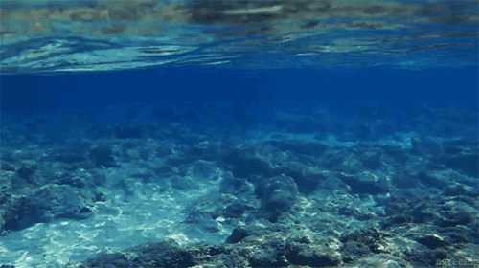
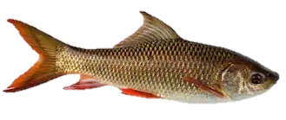
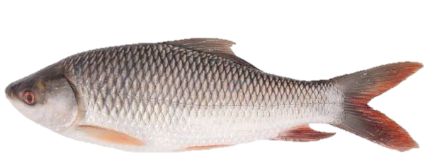

Slide 4
রুই মাছের প্রজনন

Slide 5
শিখনফল
১। রুই মাছের প্রজননের প্রাথমিক বিষয়সমূহ সম্পর্কে বলতে পারবে।
২। রুই মাছের পুরুষ ও স্ত্রী প্রজননতন্ত্রের গঠন বর্ণনা করতে পারবে।
৩। রুই মাছের প্রজননের প্রয়োজনীয় শর্তাবলী ব্যাখ্যা করতে পারবে।

Slide 6
রুইমাছ
জনন ঋতুতে জননাঙ্গ বিকশিত হয়।
এক লিঙ্গ প্রাণী।
দু,বছর বয়সে প্রজননক্ষম।
স্রোতযুক্ত পানিতে প্রজনন করে।
জুন-আগষ্ট মাসে প্রজনন করে।

Slide 7
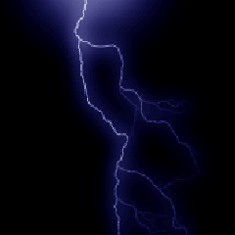
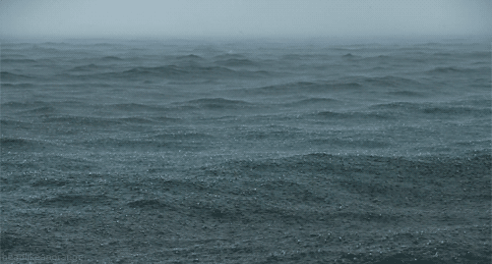
রুই মাছের প্রজননের প্রয়োজনীয় শর্তাবলী

Slide 8
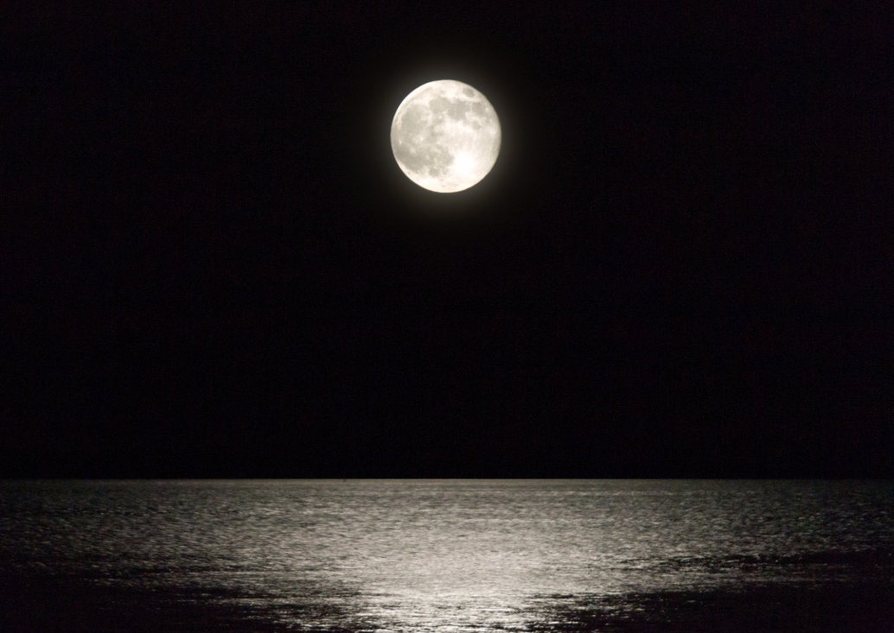

Slide 9
রুই মাছের প্রজনন তন্ত্র
পুরুষ জনন তন্ত্র -
পুরুষ রুই মাছে এক জোড়া লম্বা শুক্রাশয় পেরিটোনিয়ামের ভাঁজ মেসোরকিয়াম দিয়ে দেহ প্রাচীরে ঝুলানো থাকে। প্রত্যেক শুক্রাশয় থেকে একটি করে শুক্রবাহী নালি পেরিটোনিয়াম দ্বারা সৃষ্টি হয়। শুক্রাশয় দুটির নালি পিছনে একত্রিত হয়ে রেচন জনন ছিদ্র দ্বারা বাইরে উন্মুক্ত হয়।
পুরুষ রুই মাছের রেচন জনন তন্ত্র

Slide 10
স্ত্রী জনন তন্ত্র –
স্ত্রী রুই মাছে একজোড়া লম্বা ডিম্বাশয় পটকার নিচে উদরীয়
গহবরের পিছনে শায়িত। ডিম্বাশয় পেরিটোনিয়ামের ভাঁজ মেসোভেরিয়াম দিয়ে দেহ প্রাচীরে ঝুলানো থাকে। ডিম্বাশয় ডিম্বনালিহীন । জনন
ঋতুতে ডিম্বাশয় থেকে ডিম দেহ গহবরে মুক্ত হয়।
স্ত্রী রুই মাছের রেচন জনন তন্ত্র

Slide 11
রুই মাছের প্রজনন আচরণ –
প্রজননকালে রুইমাছ নদীর স্রোতযুক্ত অঞ্চলে অবস্থান করে।ডিম ছাড়ার উপযুক্ত পরিবেশে স্ত্রী রুইমাছের যৌনগ্রন্থি উত্তেজিত হলে হঠাৎ দেহ ঝাঁকুনি দিয়ে ডিম ছাড়ে। তারপর পুরুষ মাছ তার উপর বীর্য ছড়িয়ে দেয়।দেহের বাহিরে পরিবেশের পানিতেই শুক্রানু ও ডিম্বানুর মিলনে নিষেক সংঘটিত হয়।স্ত্রী মাছের ডিম ছাড়ার পর ডিমগুলি প্রথমে পানির তলদেশে তলিয়ে যায় এবং পুনঃরায় ভেসে উঠে।ডুবে যাওয়া ডিমগুলিকে ডিমারসাল বলে। আর, প্রজনন ঋতুতে মাছের ডিম পাড়াকে স্পনিং বলে। উপযুক্ত পরিবেশের অভাবে পরিপক্ক ডিমগুলি দেহ কর্তৃক শোষিত হয়। এ ঘটনাকে অ্যাটরেশিয়া বলে। ডিম নিষিক্তকরণের ১২-১৫ ঘন্টার মধ্যে ডিম থেকে বাচ্চা বের হয়ে আসে।

Slide 12
দলীয় কাজ
ক-দলঃ পুরুষ রুই মাছের রেচন-জনন তন্ত্রের চিত্র অঙ্কন কর।
খ-দলঃ স্ত্রী রুই মাছের রেচন-জনন তন্ত্রের চিত্র অঙ্কন কর।

Slide 13
মূল্যায়ন
১। স্পনিং কী?
২। অ্যাটরেশিয়া বলিতে কী বুঝ ?
৩। পুকুরে রুই মাছের প্রজনন না হওয়ার কারণ ব্যাখ্যা কর।
৪।কৃত্রিম প্রজননের মাধ্যমে রুই মাছের পোনার উৎপাদন বৃদ্ধি সম্ভব
-বিশ্লেষণ কর।

Slide 14
বাড়ির কাজ
রুই মাছের পুরুষ ও স্ত্রী প্রজননতন্ত্রের মধ্যে
পার্থক্য লিখে আনবে।

Slide 15
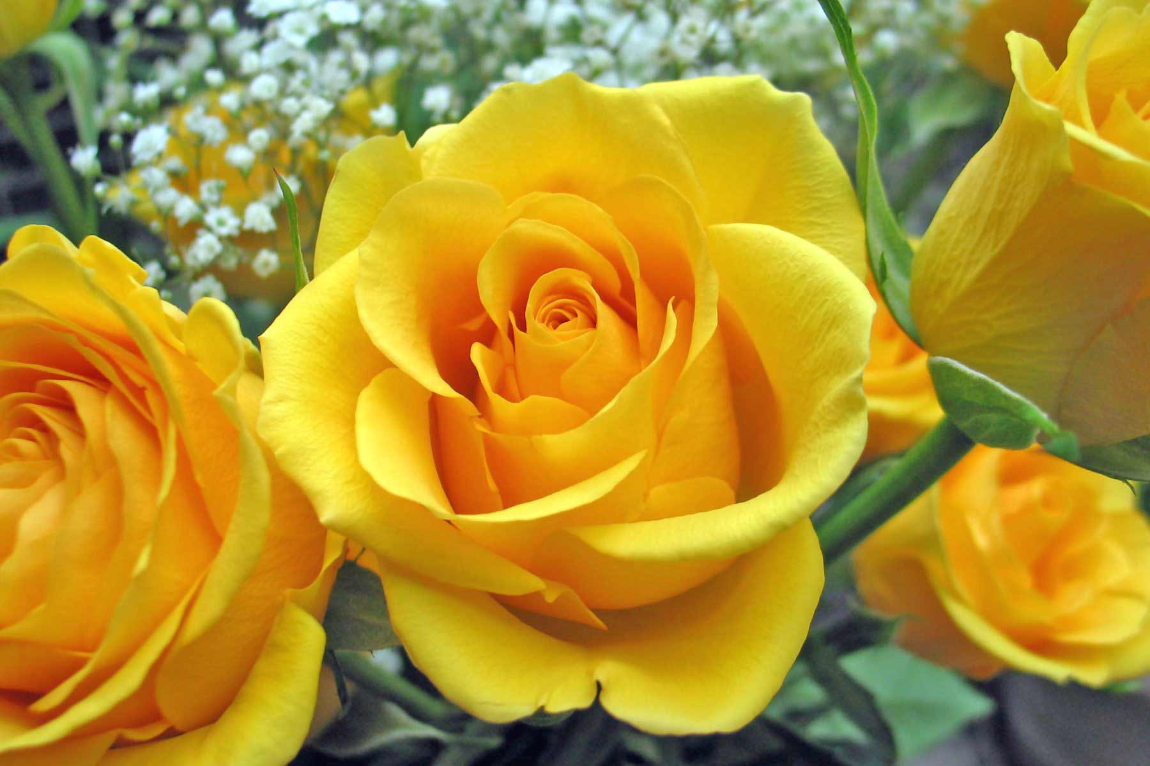
সাথে থাকার জন্য ধন্যবাদ

